Slide 1
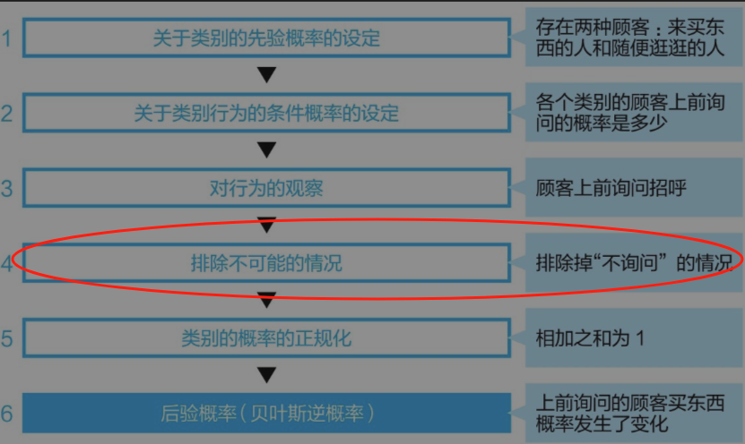
第一章顾客购买与询问行为的关系（忽然觉着可以调用监控摄像头获得顾客购买比例+顾客询问比例的准确数值呀，以及据此可以研究博弈论多少距离布置一个客服比较好）
先验概率，P(买)+P（不买）=1
条件概率（似然），P（问|买）+ P（不问|买）=1
P（问|不买）+ P（不问|不买）=1
后验概率：P（买|问）=P（问|买）P（买）/P（问）

Slide 2
习题一（right）
P（购买，询问）=0.4*0.8= 0.32
P（不购买，询问）=0.6*0.1= 0.06
P（购买|询问）=0.32/(0.38)= 0.842
P（不购买|询问）=0.06/0.38= 0.158

Slide 3
第二章
患病阳性95%=？=阳性即患病可能性也95%么——确实很生活的问题
真阴TN真阳TP，假阴FN假阳FP
我自己算一下：人群患病率千分之一，患病测出率95%，健康误诊率2% → P（TP）=0.001*0.95=0.00095，P（FP）=0.999*0.02=0.01998，P（T|P）=0.00095/0.02093=4.54%，P（F|P）=0.01998/0.02093=95.46%，那这种检测完全没用啊。（查了答案，和书本一样）

Slide 4
习题二(right)
P（TP）=0.7*0.8=0.56
P（TN）=0.7*0.2=0.14
P（FP）=0.3*0.1=0.03
P（FN）=0.3*0.9=0.27
P（T|P）=0.56/0.59=94.9%
P（F|N）=0.27/0.41=65.85%
这个检测可靠度这么高，原因应该是患病率比较高，所以患病检出率和健康误诊率高一点没啥关系（compared to last example）

Slide 5
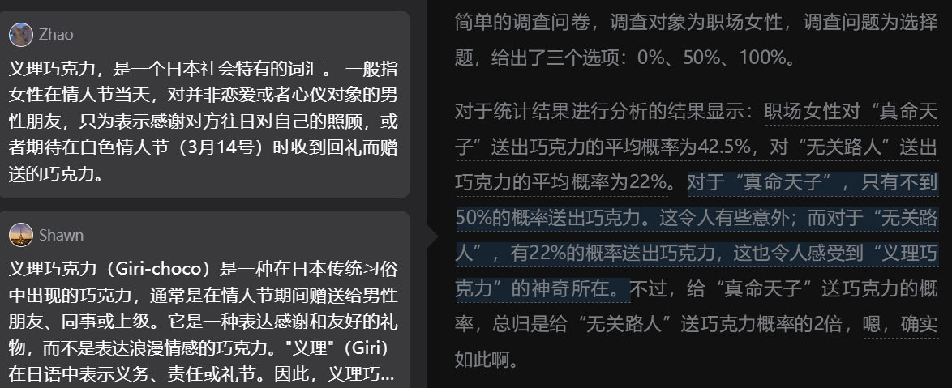
第三章——心理学了呀，666
情人节收到女同学的巧克力——请问她喜欢你的概率怎么算？
理由不充分原理：假设她看到一个男生：白马和路人几率一半一半来出发计算（主观概率）（当然现实中不可能这样，不过这也是现实中自我麻醉或者我小时候常用的伎俩哈哈哈，故意制造一个看似合理的概率）（感觉得按单身女性问卷，微信朋友圈中（毕竟是同事了肯定有微信了）愿意多少人试着当男朋友）统计一下才晓得，这个统计也很好做啊。不过还有个问题，如果她现在不想脱单，可能就是0，还得统计当前想不想脱单。

Slide 6
习题三（right）
P（喜欢，送巧克力——天命巧克力）=0.4*0.4=0.16
P（喜欢，不送巧克力——冷漠坏女人）=0.4*0.6=0.24
P（不喜欢，送——义理巧克力，不爱何撩）=0.6*0.2=0.12
P（不喜欢，不送——真独立女性）=0.6*0.8=0.48
P（喜欢|有巧克力）=0.16/(0.16+0.12)=57.14%
一眼顶真，鉴定为：虾头普信理工男哈哈哈

Slide 7
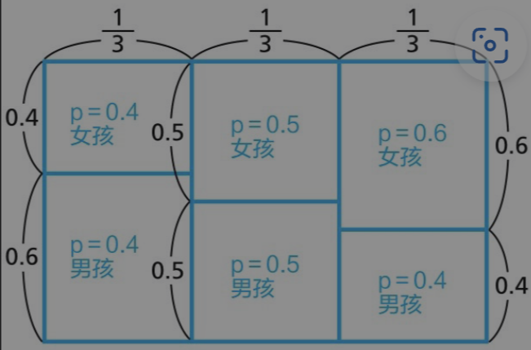
第四章：第一个孩子是女儿，那么下一个孩子是男孩还是女孩？牛啊人口学伦理学来了
概率之概率：该夫妻俩生女儿的概率假定有三种可能：0.4,0.5,0.6（用概率设定类别下先验和条件概率），而这三种可能依照理由不充分原理三等分，故P（生女儿）有p=0.4/3,0.5/3,0.6/3三种可能，和为0.5
（上面其实没错，相当于求先验概率下的生女期望值）
生女孩概率0.4,0.5,0.6类似于检测出阴阳概率， 而1/3是类似患病率、健康率、亚健康率这种分类。
其实有个问题：第一胎生的是女孩有两种解释：这夫妻生女儿的能力更强>0.5；或者生得多了总归是男女各半所以下次生男孩概率会大很多，生女儿<0.5，完全俩方向哈哈哈
显然这里是用第一种解释，通过第一次生女儿获得后验概率做贝叶斯更新成为第二肽生女儿的先验概率了，然后求生女的期望值

Slide 8
习题四
P（生女能力弱）=0.2， P（生女能力中）=0.6， P（生女能力强）=0.2
P（弱，生女）=0.2*0.4=0.08
P（中，生女）=0.6*0.5=0.30
P（强，生女）=0.2*0.6=0.12
P（生女|弱）=16%
P（生女|中）=60%
P（生女|强）=24%
（答案到这为止，right）
那么下次再生女的可能性期望值：0.16*0.4+0.6*0.5+0.24*0.6=0.064+0.300+0.144=0.508

Slide 9
1781年左右，拉普拉斯一气呵成，将贝叶斯逆概率改编为现今公式的形式。

Slide 10
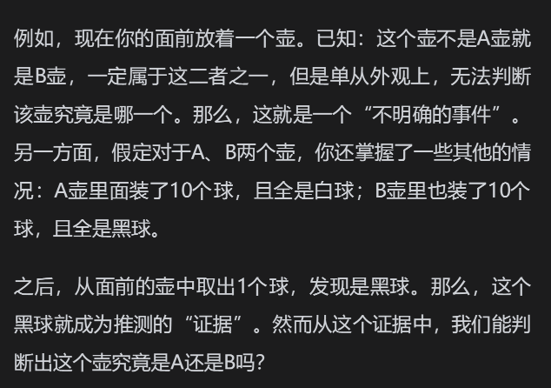
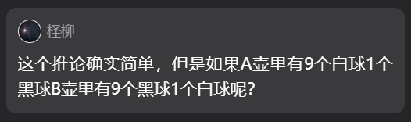
第五章，稍微有点水，像引言——AB壶黑白球问题
标准统计推理/费希尔·雷曼·皮尔逊统计学——假定是A，置信区间内出错概率不超过多少多少。
贝叶斯推理——可能是A，可能是B，只是某个的可能性大一些，大多少，具体算一算或者假定一下。

Slide 11
习题5
马马虎虎的人
踏实认真的人，马马虎虎的人，踏实认真的人

Slide 12

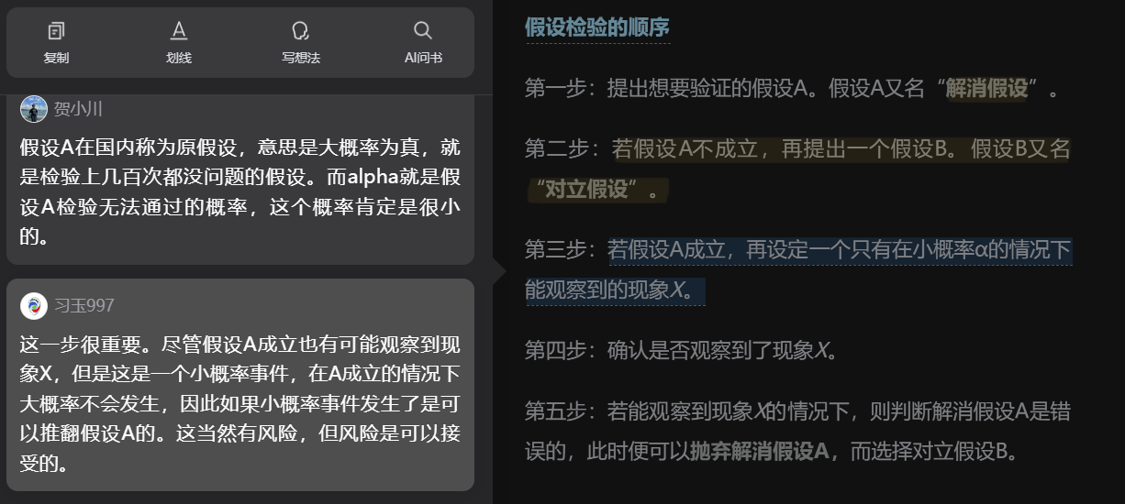
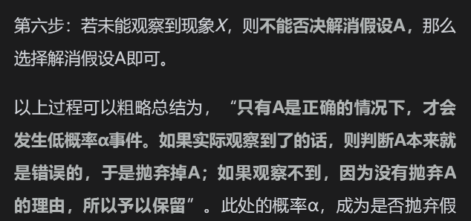
第六章——AB壶黑白球的标准统计学思路
费希尔、雷曼、皮尔逊统计学——假设检验

Slide 13
习题6——
A壶，很重要要先入为主判断是A壶
B壶
B壶，很重要是没有后验概率更新这回事儿
错了！
（1）当观察到小于显著水平0.05的概率的现象时，抛弃假设检验，选择对立假设。（此处发生概率是0.04并被观察到，所以要抛弃，选B壶）
（2）当未观察到小于显著水平0.01的概率时，不能抛弃假设检验。（A壶）
（3）从A壶中连续2次取出黑球的概率为0.04×0.04=0.0016，观察到这个数值小于显著水平0.01，因而抛弃假设检验，选择对立假设。​（采用概率的乘法法则。关于这一点，在第10讲中有解说。​）（没有后验概率但是要从第一次摸球就开始算起，属于连续两次摸到黑球而不是“第二次摸时摸到黑球”）（0.0016小于0.05和0.01，B壶）

Slide 14
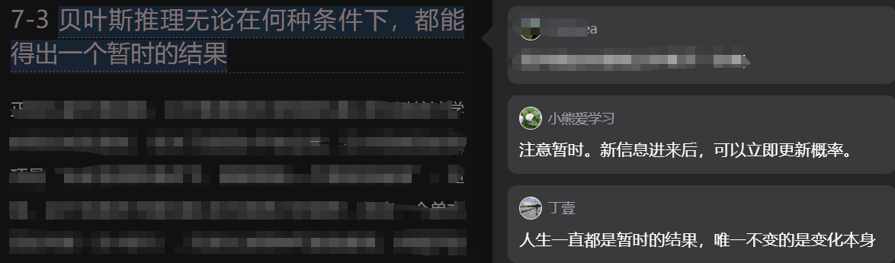
第七章——AB壶黑白球问题的贝叶斯解法
总经理概率（各种选择结果都呈现，然后再选择）
特别强调了此风险（后验概率）跟标准统计推理的风险（置信度）是俩回事。
太乐了，又是跟人生选择这种哲学化了。不过确实做决策时是趋利避害、选个概率大的冲就完事儿了，也勇于接受失败。

Slide 15
习题7(right)
P（A壶，黑球）=0.5*0.2=0.1
P（B壶，黑球）=0.5*0.7=0.35
P（A壶 | 黑球）=0.1/0.45=2/9=0.2222
P（B壶 | 黑球）=0.35/0.45=7/9=0.7778

Slide 16
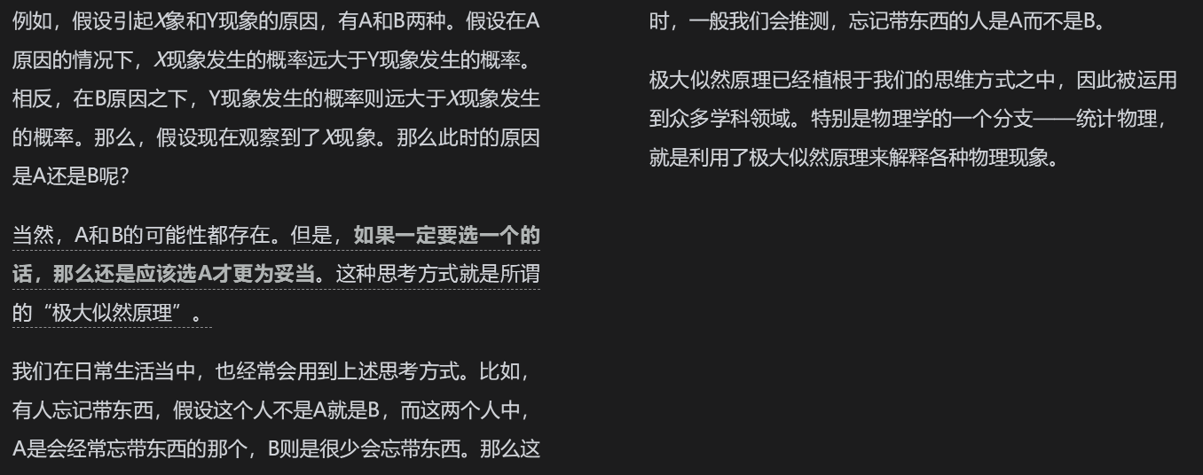
第八章——极大似然原理（标准统计学也有类似先验概率的共性）
极大似然原理，观众点评：刻板印象（看到果直接推断因）。A之所以发生，是因为它发生的概率最大。极大似然原理是指，采用使观察到的现象的发生概率最大的原因的原理。
贝叶斯推理也用了极大似然原理：P（A壶|黑球）<P（B壶|黑球）所以出现黑球时推断是B壶。所以说，刻板印象合理
先验概率大或条件概率大的原因，更容易被选择，这也体现了极大似然原理。

Slide 17
标准统计推理的点估计。假设某天店里客人数超过100人概率为p，10天当中有4天发生了，而剩余的6天没有发生。这时，推断概率p为多少才算合适呢？
用平均值4/10=0.4可以，用二项式分布得到使“10天当中有4天发生”的P最大的p也可以，而这个p——“极大似然估计量”恰好等于平均值，也是0.4，Why?
所以标准统计学（点估计）与贝叶斯推理的先验概率都用了极大似然原理，此乃二者想通之处。

Slide 18
习题8（right）
单次投掷，针头朝上的概率为p
P（2次朝上，1次朝下）=3p²(1-p)
如果p=0.4,P=0.288，如果p=0.7,P=0.441
显然p=0.7更好

Slide 19
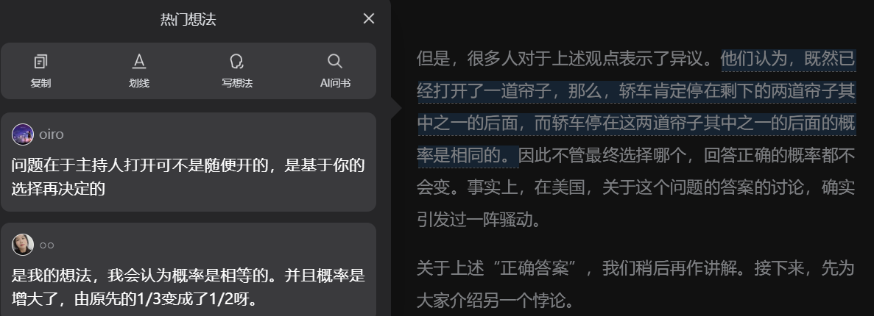
第九章——贝叶斯推理的两个（其实是一个）悖论，太有意思了。
蒙蒂霍尔问题
你需要在这三道帘子中任选一道，如果揭开帘子，后面有轿车的话，那么轿车就归你所有了。而当你选择了A帘之后，主持人会从剩下的两道帘子中，选择B帘打开，而B帘后面并没有轿车。这时，主持人会问你：​“现在只剩下你所选的A帘和尚未打开的C帘这两种选择了，那么现在你要不要改变主意呢？​”节目主持人的名字叫作蒙蒂霍尔
三个囚犯的问题
这三人中，有两人要被处死，剩下一人被释放。在什么情况都不了解的时候，我A被释放的概率是1/3；但现在，我知道了B要被处死，那么我和C之中，如果一方被处死，另一方肯定会被释放。这样一来，我被释放的概率就上升到了1/2。

Slide 20
想法1：因为汽车一定藏在A帘和C帘这两者之一的后面，所以概率也变为了两种可能性各占一半。因此，A帘后藏有汽车的概率从1/3上升到1/2。
想法2：即使知道了B帘后面没有汽车，A帘后面藏有汽车的概率仍然不会变化。因此，A帘后藏有汽车的概率仍然是1/3不变。而这同时意味着，C帘后藏有汽车的概率从1/3上升到了2/3。
想法2不容易理解，或者说其实也不准确，换个例子就好理解了：假设你从海量的彩票中选出1张。主持人在剩余的所有彩票中只选出1张留下，剩下的彩票全部销毁，并告诉你：刚才撕碎的彩票中没有头奖。 ——在最初自己选择那1张彩票的时候，这张彩票为头奖的概率非常低；另一方面，头奖在主持人手中剩余的海量彩票之中的概率具有压倒性优势。而现在，主持人手中所有不是头奖的彩票都被销毁了，因此可以推算出剩下的那1张彩票是头奖的可能性非常大。 （相当于把帘子增加了极多，然后掀开那些没有车子的帘子，只剩下你最初选的和最后的没掀开）也就是主要的概率改变来自于没有选择的那一批内部发生的变化。

Slide 21
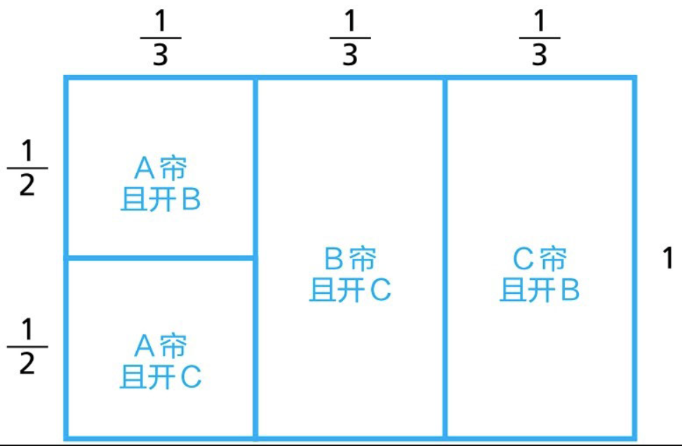
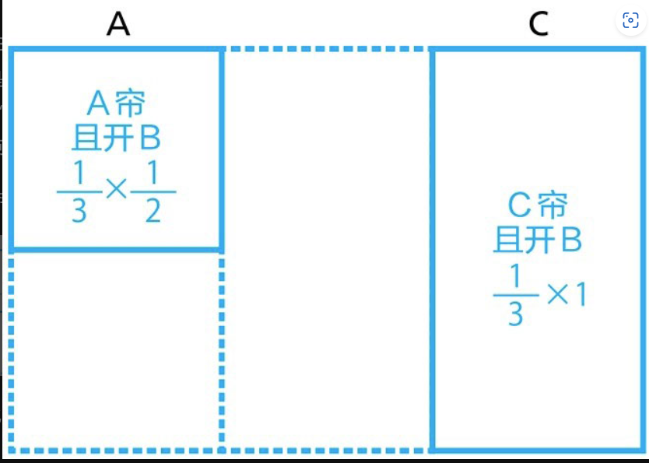
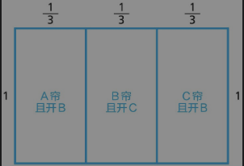
贝叶斯算一算
所以应该换，因为C概率到了2/3
也有可能主持人为了防止A是车而犹豫掀B还是C，实现排练已经选定了某一个，如锁定B，那么后验概率就是P（A车|B帘）=P（C车|B帘）=0.5
如果是锁定我选A他就掀C，那么就是百分百要选C了。这俩如果按照理由不充分原理对半分，那就应该有0.75要选C，0.25要选A哈哈哈

Slide 22
习题9(right)
(1/12+1/8+1/8)=1/3
P（车在A|开帘B）=1/12 /(1/3)=1/4
P（车在C|开帘B）=1/8 /(1/3)=3/8
P（车在D|开帘B）=1/8 /(1/3)=3/8
应该移动

Slide 23
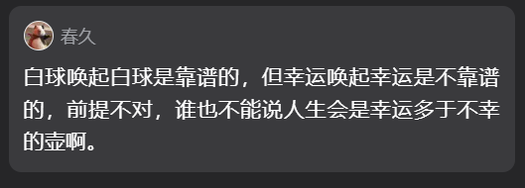
专栏二：幸运二法则
幸运守恒定律：1、用完就没了，2、如同A壶里有白球，第一次拿起的是白球说明下次拿到白球（幸运）的可能性很大，应该顺势争取
我个人觉着，还是积善之家必有余庆，起码人际这一点是要互动出来的，然后个人修养比如学习上，前面学到了后面就会轻松点也就是所谓幸运，所以主动作为厚植德土。

Slide 24
第10章 独立实验乘法原则
直积实验，就是A，B是独立实验，那么C=A^B就是直积实验
“直积”是一个数学用语。它的含义是：用格子形状进行排列，并编成组。
P（C）=P（A）*P（B） when C=A^B
第11章 垃圾邮件过滤器
用了“是否含有URL链接”A、“是否出现幽会这个关键词”B，然后先验概率“正常邮件”“垃圾邮件”C各自一半，从而有8种情况（AB有4种组合放在纵向，C两种组合放在横向）列在表格里。其他还是一样的。

Slide 25
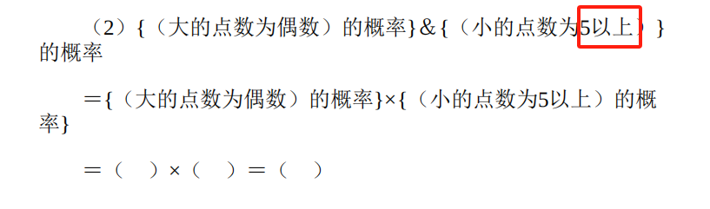
习题10
1/6,1/6,1/36
½,1/6,1/12 看怎么理解“5以上”，我理解是只有6，答案显然理解成5和6，所以答案这里是1/3,1/6
习题11
（1）P（TP₁）=0.001*0.9=0.0009，P（FP₁）=0.999*0.1=0.0999
P（TP₁）：P（FP₁）=1:111 这里答案写什么0.0089：0.9911明显是错的
P（T|P₁）=1/112
(2)P(TP₁P₂)=0.001*0.9*0.7=0.00063,P(FP₁P₂)=0.999*0.1*0.2=0.01998
P(TP₁P₂):P(FP₁P₂)=63:1998=7:222这里答案写什么0.003：0.97明显是错的
P（T|P₁P₂）=7/229

Slide 26
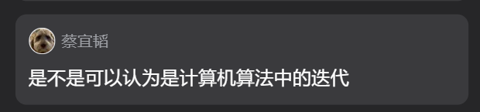
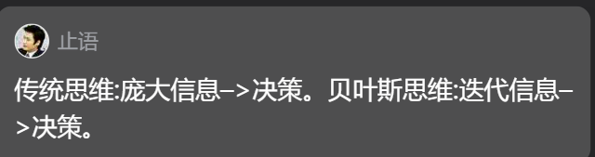
第12章 序贯理性——垃圾邮件
逐步推理/序贯理性。把从信息①中得到的后验概率，设为信息②的“先验概率”是和同时利用信息① ②计算结果一样
还是垃圾邮件这个例子，发现用逐步推理和一开始分成8类，算出来结果是一样的（因为独立实验）
节约内存+“学习功能”（1、将已经使用过的信息反映到后验概率后，即使把它丢掉也没关系2、信息越多，推理结果就越精确）

Slide 27
习题12
P（真命天子&送巧克力）=0.5*0.4=0.2
P（无关路人&送巧克力）=0.5*0.2=0.1
P（真命天子&送巧克力）： P（无关路人&送巧克力）=2:1
先验：P(真命+有巧克力)=2/3, P(路人+有巧克力)=1/3
P（真命天子&频繁邮件）=2/3 * 0.6=0.4
P（无关路人&频繁邮件）=1/3 * 0.3=0.1
P（真命天子&频繁邮件）： P（无关路人&频繁邮件）=4:1
P（真命天子&送巧克力&频繁邮件）=0.5*0.4*0.6=0.12
P（无关路人&送巧克力&频繁邮件）=0.5*0.2*0.3=0.03
P（真命天子&送巧克力&频繁邮件）： P（无关路人&送巧克力&频繁邮件）=4:1

Slide 28
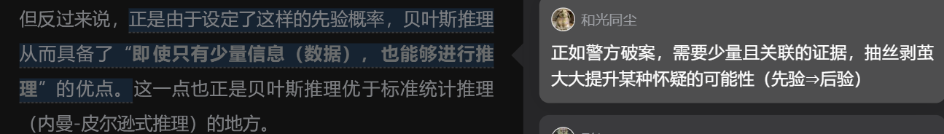
第十三章——再探AB壶，取出球放回再取
贝叶斯推理之所以显得有些“牵强”​，主要是因为其中的先验概率
A壶中有9个白球和1个黑球，B壶中有2个白球和8个黑球
摸出球放回再取，这里例子是20个球

Slide 29
习题13
摸球n次以后AB壶的概率分别是a,b，第n+1次摸出来的是白球，现在AB壶的后验概率分别为a’,b’
a’:b’=a*9/11 : b*2/11 =9a/(9a+2b):2b/(9a+2b)
a’比a大，b’比b小

Slide 30
专栏三——贝叶斯推理的二十世纪复兴
欧文·古德：曾和图灵从事密码破译工作，效果显著但长期保密。
丹尼斯·林德利：从标注统计推理转向贝叶斯，英国普及贝叶斯统计的先锋
莱昂纳多·萨维奇：1954年发行出版的《统计学基础》介绍了是一种“用数学逻辑使主观概率合理化”的理论。引领“贝叶斯决策理论”

Slide 31
第14章 用P({基本事件A}&{基本事件B})等表达方式
略
第15章 用条件概率表示贝叶斯公式
P(A|B)=P(AB)/P(B)=P（B|A）P（A）/P(B)，不过根据前面实例来看，实际上P(B)=P（B|C1）P（C1）+P（B|C2）P（C2）要紧（基本事件减少），P(AB)容易求的

Slide 32
习题14
P(A or B)=P(A)+P(B)-P(A&B即C)
习题15
p（癌症&阳性）=p（癌症）×p（阳性|癌症）…（1）
p（癌症&阳性）=p（阳性）×p（癌症|阳性）…（2）
p（健康&阳性）=p（健康）×p（阳性|健康）…（3）
p（健康&阳性）=p（阳性）×p（健康|阳性）…（4）
p（癌症&阳性）​：p（健康&阳性）=p（癌症）×p（阳性|癌症）∶p（健康）×p（阳性|健康）…（5）
p（癌症&阳性）​：p（健康&阳性）= p（癌症|阳性）​：p（健康|阳性）…（6）
p（癌症|阳性）​：p（健康|阳性）=p（癌症）×p（阳性|癌症）​：p（健康）×p（阳性|健康），左边是后验概率比，右边是计算用的

Slide 33
第16章——
概率分布图。期望值。
均匀分布。抛硬币→掷骰子→36等分赌盘→连续无线个基本事件。
离散型随机变量的概率分布图纵坐标是概率值，但连续型随机变量概率分布图纵坐标是概率密度（面积才是概率值）且事件E是(0<x<t)而不会是E(x=t)。

Slide 34
习题16
（1）p（0.2≤x＜0.7）=（0.5 ）
（2）p（​（0.1≤x＜0.4）or（0.5≤x＜0.9）​）=（0.7 ）
（3）p（​（0.3≤x＜0.7）与（0.4≤x＜0.8）的重叠部分）=（0.3 ）

Slide 35
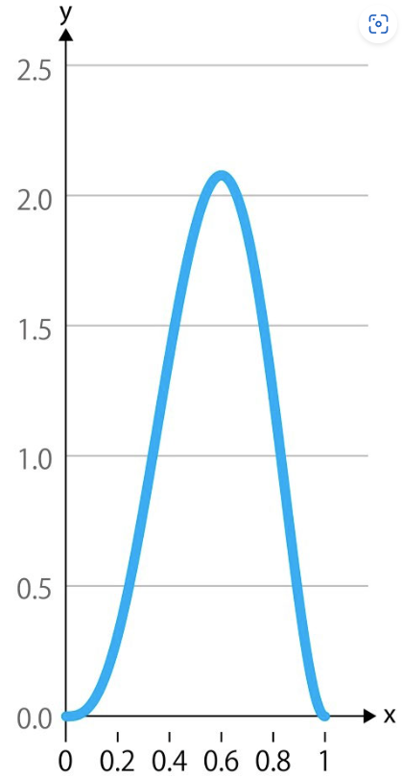
第17章——贝塔分布，并分四种情况详细说明
二项分布，伯努利分布~B(n,p)，他是个离散型随机变量的分布P(X=k)=C_{n}^{k}p^{k}(1-p)^{(n-k)} 。他和贝塔分布的关系叫什么共轭先验之类，反正现在还不太懂
贝塔分布：y=（常数）x^{α-1}（1-x）^{β-1}（0≤x≤1）
如果α=β=1，则常数=1，标准01分布 Ex=1/2
如果α=2，β=1，则y=2x，一次函数 Ex=2/3
如果α=1，β=2，则y=2(1-x)，类一次函数Ex=1/3
如果α=2，β=2，则y=6x(1-x)，二次函数Ex=1/2
如果α=4，β=3，则y=60x³(1-x)² Ex=4/7
20240914再看，区别应该是一个看 n,k一个看a,b。
二项分布和贝塔分布的关系：通俗讲解Dirichlet分布和beta分布——Beta分布是二项分布的共轭先验，用大白话讲是，Beta分布描述了二项分布中p取值的可能性，那么Dirichlet分布久是描述多项式分布中p的可能性了 - bonelee - 博客园 (cnblogs.com)

Slide 36
习题17
y=12x²（1-x）
1）x=1/2的概率密度 3/2
2）x=1/3的概率密度 8/9
3) x=1的概率密度 0

Slide 37
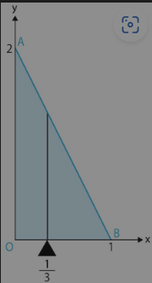
第十八章——期望值，承接第四章第二个生的是女儿的可能性
他这天气分布我有点难绷，晴天→1、阴天→2、雨天→3、雪天→4， （天气的概率分布的期待值）=1×0.3+2×0.4+3×0.2+4×0.1=2.1 如果使用语言来解释得到的结果数值2.1的话，那就是“该地区的天气从阴天轻微偏向雨天”​。
那我要是设置晴天→0.1、阴天→2、雨天→30、雪天→400呢，那不就一直是雪天？
贝塔分布的期望值= α/(α+β)，以y=2(1-x)为例

Slide 38
习题18
奖金期望值：10000*0.01+5000*0.03+100*0.1=260
贝塔分布α=8，β=4，期望值是2/3

Slide 39
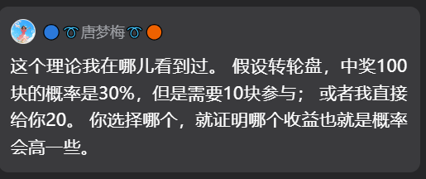
专栏四 主观概率

Slide 40
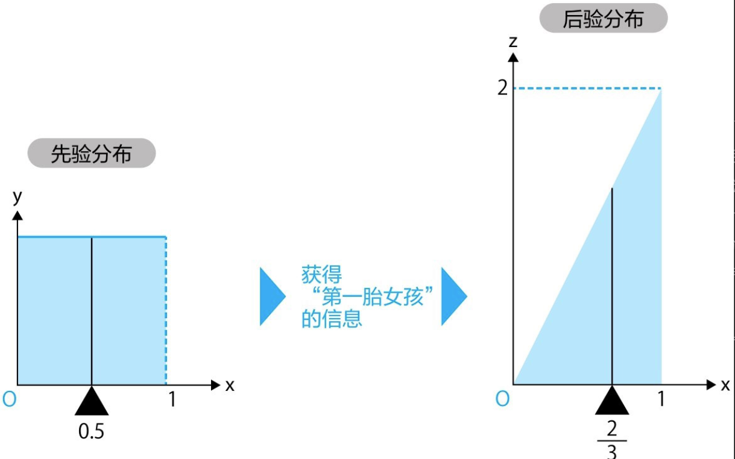
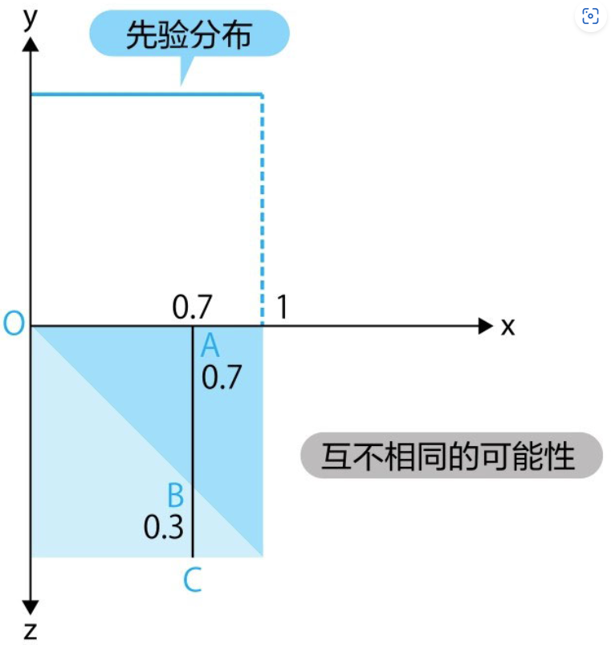
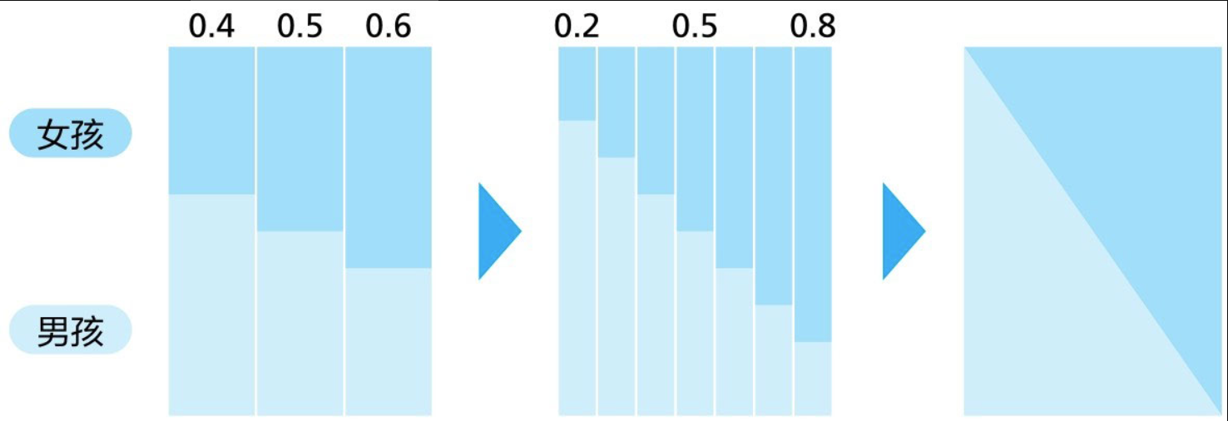
第19章——继续生女儿的案例
将原本分成生女儿能力弱、中、强设定为生女儿概率0.4,0.5,0.6，现在要用连续型变量来让生女儿能力概率成为0-1之间的连续函数
把各个类别的可能性的设定为概率密度时，称为“先验分布”​。这里先用的标准均匀分布U(0,1)，当然实际上不应该，应该是类似标准正态才对（怎么可能生女儿概率接近0和生女儿概率接近0.5的概率密度是相等的！）

Slide 41
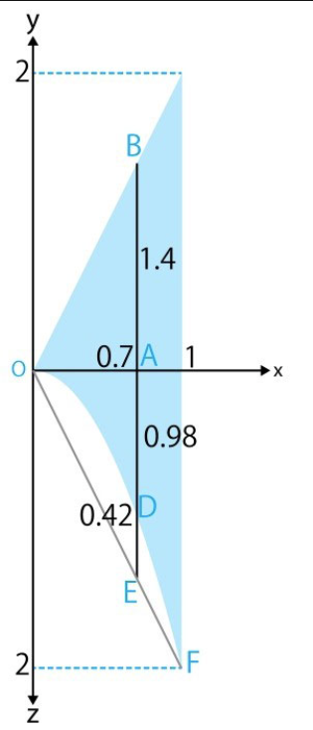
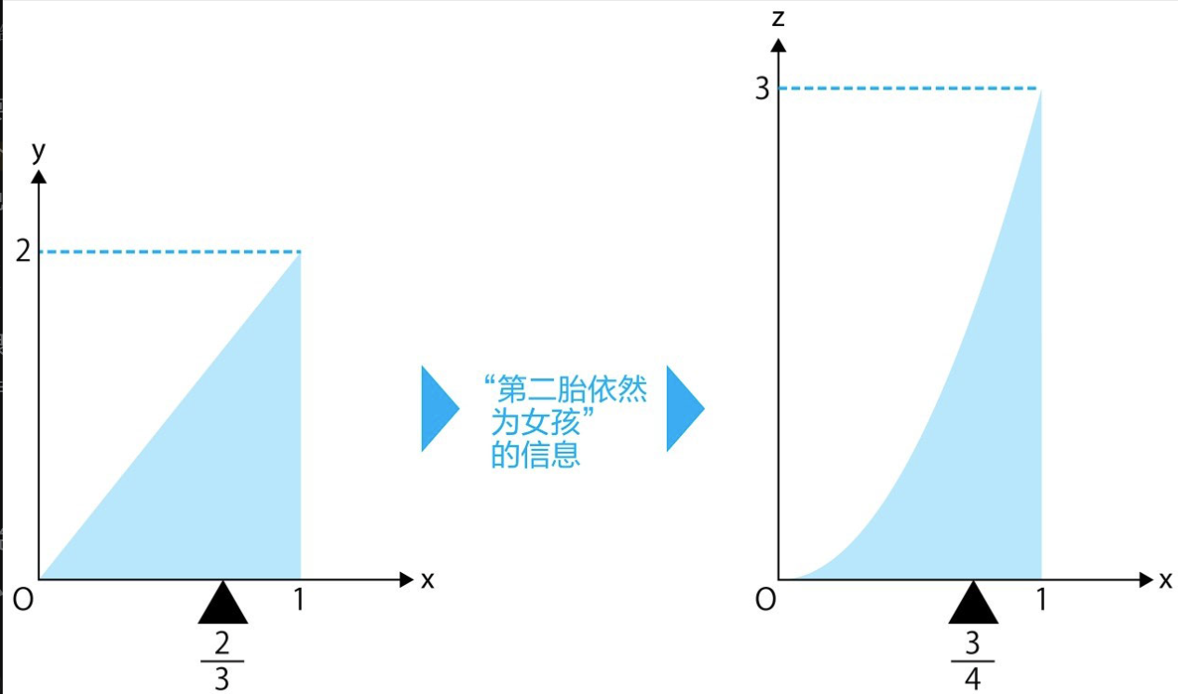
这里可能要多复习一下
Ok，那么已经生了第一胎是女生后，现在将开始的后验概率密度设定为先验概率密度： 所以第二胎是女生的后验概率是P(父母生女儿能力是x) * P(生女儿 | 父母生女儿能力是x)= 2x* x=2x²,他的期望由贝塔分布的期望公式得到3/4

Slide 42
3. 回过头，在生第一胎时就假定父母生女儿能力不是0-1的均匀分布
###而是越靠近生女儿力0.5可能性越大，但不是用正态分布（为什么呢？下一页说），而是二次函数：y=6x(1-x)这个贝塔分布。 取值6是因为要让面积等于1
厘清一下：
先验概率是生女儿能力是x的可能性，which is 概率密度分布
条件概率是P（生女儿|生女儿能力是x）=x
后验概率就意味着有很多个或者说也是个分布，后验概率是有主语的，是生女儿能力是x的后验概率：P（生女儿能力是x|生的是女儿）
第一胎生女儿的可能性是期望值：基于父母生女儿能力是x的可能性*x然后加起来。
第一胎生女儿的后验概率P（父母生女儿能力是x）* P（父母生女儿|父母生女儿能力是x） =
所以最初P（生女儿能力是x）的先验分布是y=6x(1-x)
条件概率P(第一胎生女儿|生女儿能力是x)=x
生女儿能力是x的后验概率分布是P（生女儿能力是x| 第一胎生女儿）=P（生女儿能力是x，且生了女儿）/P(生女儿)，这里就要用到微积分了，这是和之前不同的地方。 = P（生女儿能力是x）P（ 第一胎生女儿 | 生女儿能力是x）/积分符号然后重复分子， = 6x²(1-x) / 0.5 =12x²(1-x) 没错的，他们的积分是1
于是生完一胎后预期第二胎还是女儿的可能性，期望值是积分后验概率*x=3/5，当然也可以用后验概率是α=3,β=2的贝塔分布，那么其期望值是3/5。

Slide 43
为何把“某对夫妇生女孩的概率”的贝叶斯推理中的先验分布设定为贝塔分布的原因了吧。这是因为，后验分布也恰好为贝塔分布
后验分布与先验分布相同的分布，这样的先验分布称为“共轭先验分布”

Slide 44
习题19
假定有效的先验概率密度y=1
4,6,
4,6
5,7
5/12

Slide 45
第20讲：正态分布，老生常谈。
补充：
1、如果sigma要乘以2，也就是整个图像扩大两倍，意味着每个点的纵坐标要变成原来一半
2、如何变成标准正态：z=x-u/6
3、标准差，但是计算的是方差要开平方。

Slide 46
习题20
（1）0.3413
(2)p(0<z<1)=0.3413
(3)5,根号3/4

Slide 47
第21章 基于正态的贝叶斯估计
正态分布是共轭先验分布
他这最后一讲只给了结论公式，没有推导阐述过程啊，篇幅不够么？

Slide 48
勘误
第十章问题第二问，5以上→5及以上
第11章问题第二问，健康患癌症→健康
第十一章答案第二问，1:111，7:222
专栏三 由于智力障碍→网友评论应该改为视力障碍
15-2：E的概率为12→1/2,,,,变为25→2/5
19-2：概率均为13→1/3
20-5：此时的x也遵循正态分布→X拔
21-3： 开口朝上→开口朝下，开口朝下→开口朝上

Slide 49
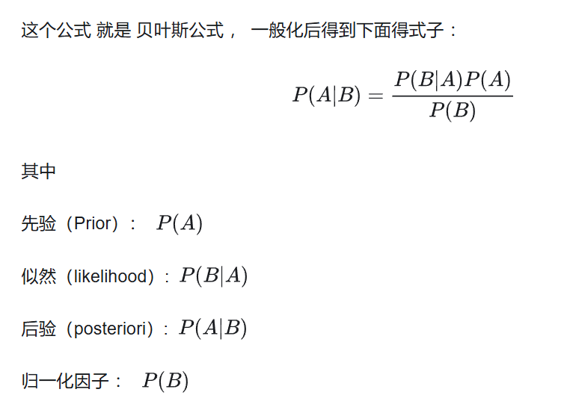
课外补充
边缘概率等于和边缘概率事件相关 的所有 联合概率 总和。
P（问，买）+P（问，不买）=P（问） 等号左边是联合概率，右边是边缘概率。
(58 封私信 / 65 条消息) 请问关于卡尔曼滤波算法核心五公式的来源，与贝叶斯公式（准则）有什么具体关系？ - 知乎 (zhihu.com)

